Slide 1
软件测试实验
移动应用测试实践
南京大学计算机学院

Slide 2






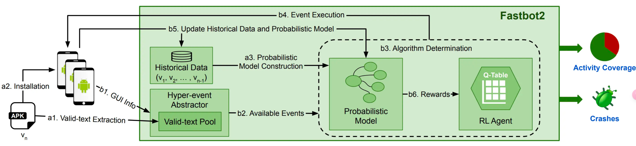
移动应用软件测试
越来越多移动应用被用于安全关键型、时间关键型业务
移动应用软件的质量越来越受到学界和工业界关注

Slide 3
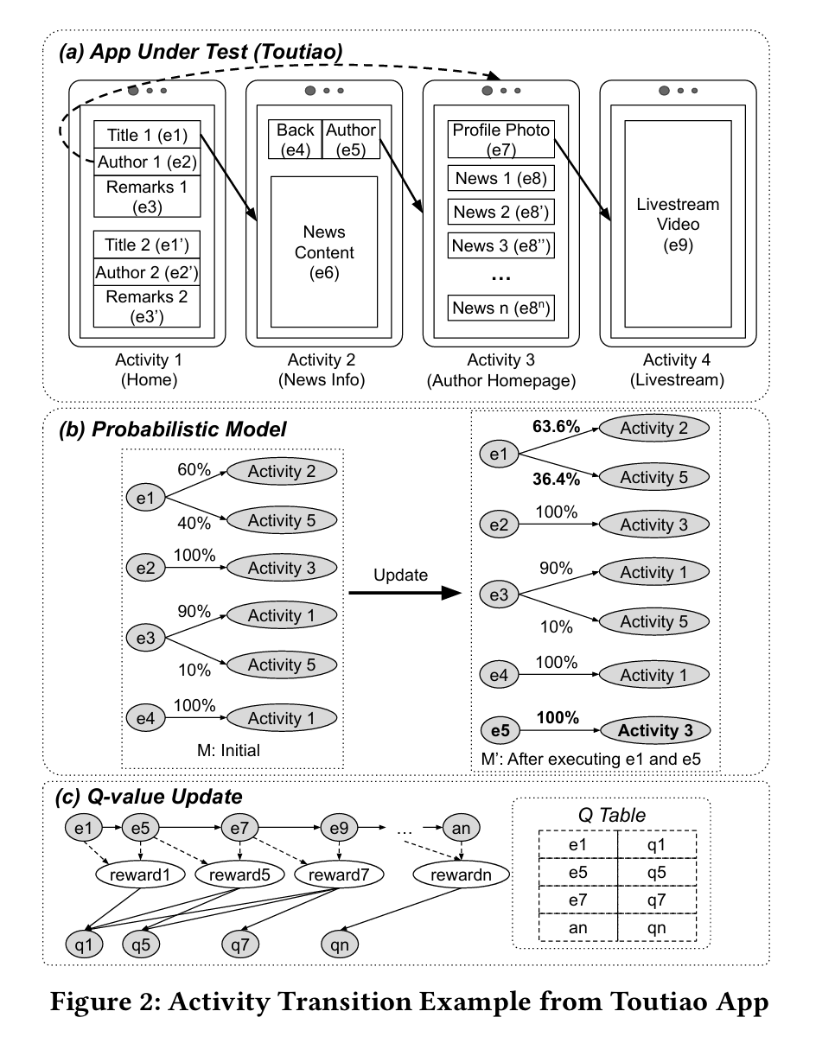
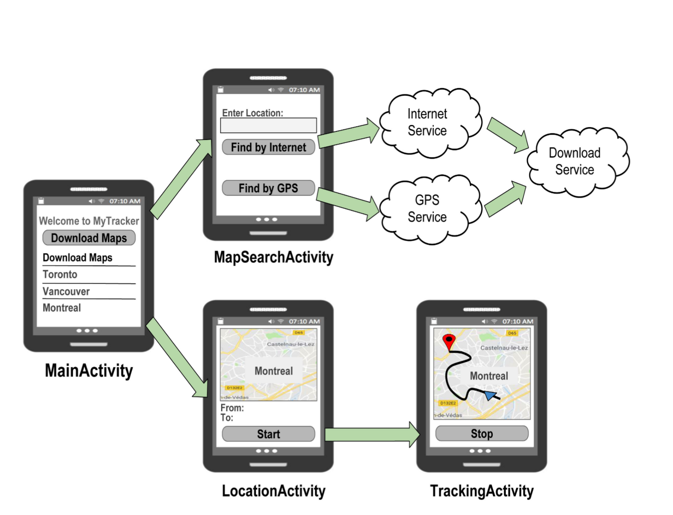
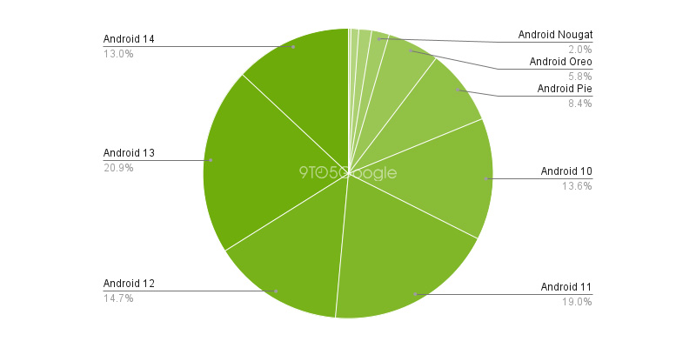
移动应用测试
设备碎片化
用户交互复杂
环境依赖性

Slide 4
移动应用测试框架：Appium
Appium 是一个用于用于测试移动应用程序的跨平台自动化测试框架。
WebDriver协议
多语言客户端
无需重编译应用
基于标准化浏览器自动化协议，将WebDriver 的能力扩展到移动设备。
提供了多语言客户端库（ Java Client、Python Client 等）
无需嵌入测试框架或代理。

Slide 5
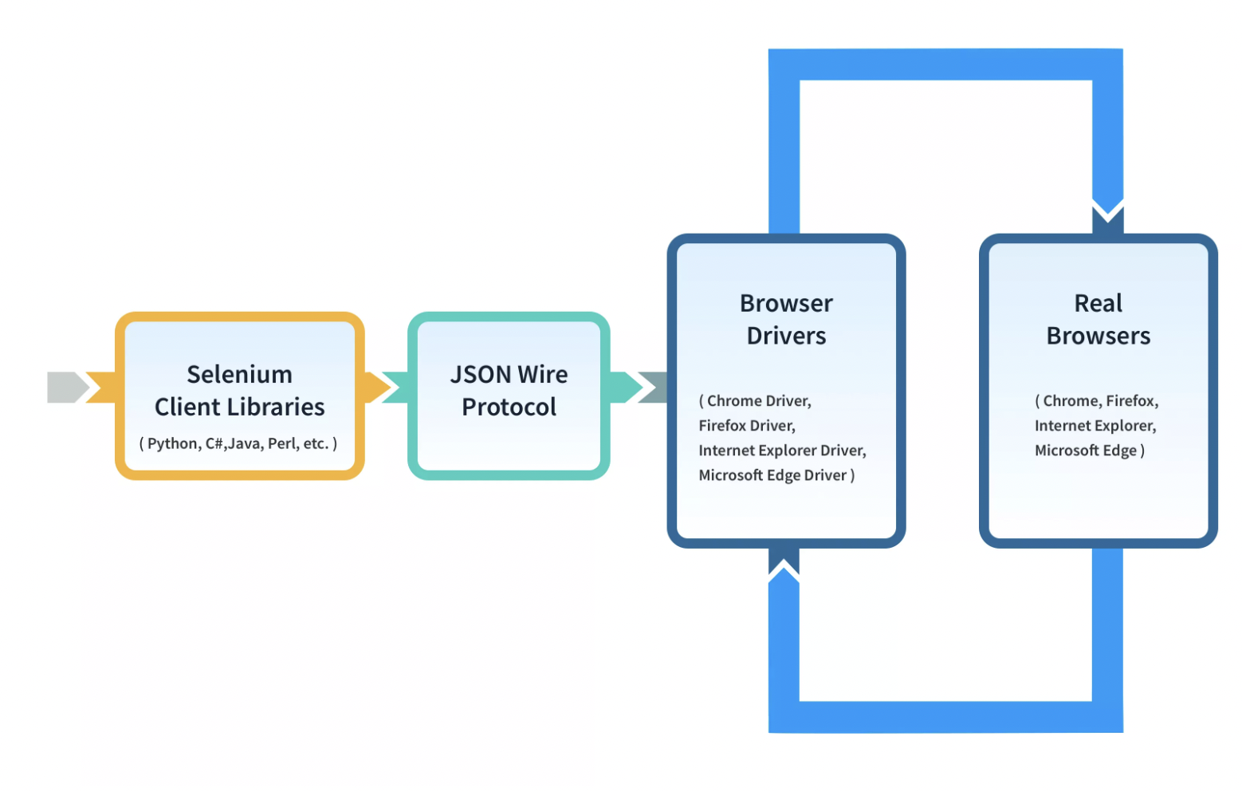
Web 测试框架：Selenium
Android:
UIAutomator
iOS:
XCUITest

Slide 6
部署你的第一个移动应用测试
在 Node.js 安装 Appium 及配套 Android driver
npm install -g appium
appium driver install uiautomator2
安装 Appium Python 客户端
pip install Appium-Python-Client
安装 Android SDK
Android Studio → More Actions → SDK Manager
安装对应安卓版本的SDK Platforms, Android SDK Platform-Tools 和 Android Emulator

Slide 7



部署你的第一个移动应用测试
配置安卓调试桥 (adb)
Android Debug Bridge
adb connect <your_device>
真实/虚拟
安卓设备
上位机
确认浏览器正常弹出。

Slide 8
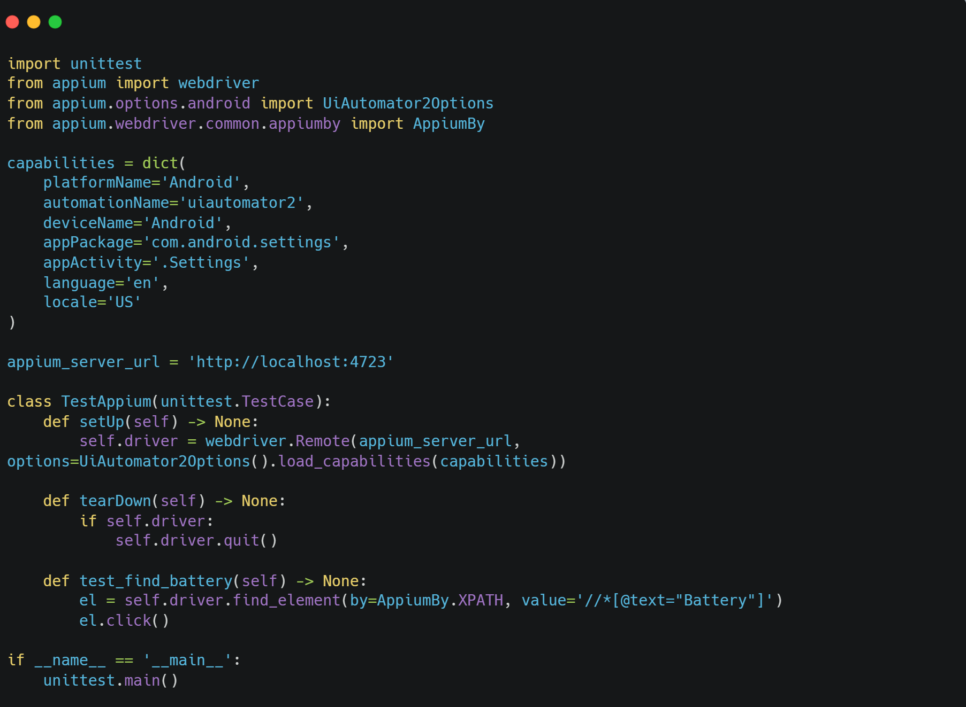
部署你的第一个移动应用测试
# 导入所需的库
# 定义用于启动 Appium 会话的参数集
# 初始化 WebDriver
# 查找元素并执行操作

Slide 9
Appium 基本语法
应用管理
# 导入所需的库
installApp(), removeApp(), terminateApp(), activateApp()
# 初始化 WebDriver，创建浏览器实例
获取设备状态
getSession(), query_app_state(), getPerformanceData()
# 等待元素加载
python-client/appium/webdriver/mobilecommand.py at master · appium/python-client
# 查找元素并执行操作 （验证结果）

Slide 10
Appium 基本语法
元素定位
driver.find_element()
# 导入所需的库
# 初始化 WebDriver，创建浏览器实例
By.ID
By. NAME
By. XPATH
By.LINK_TEXT
# 等待元素加载
By.PARTIAL_LINK_TEXT
By.TAG_NAME
By. CLASS _NAME
By.CSS_SELECTOR
# 查找元素并执行操作 （验证结果）
#结束会话

Slide 11
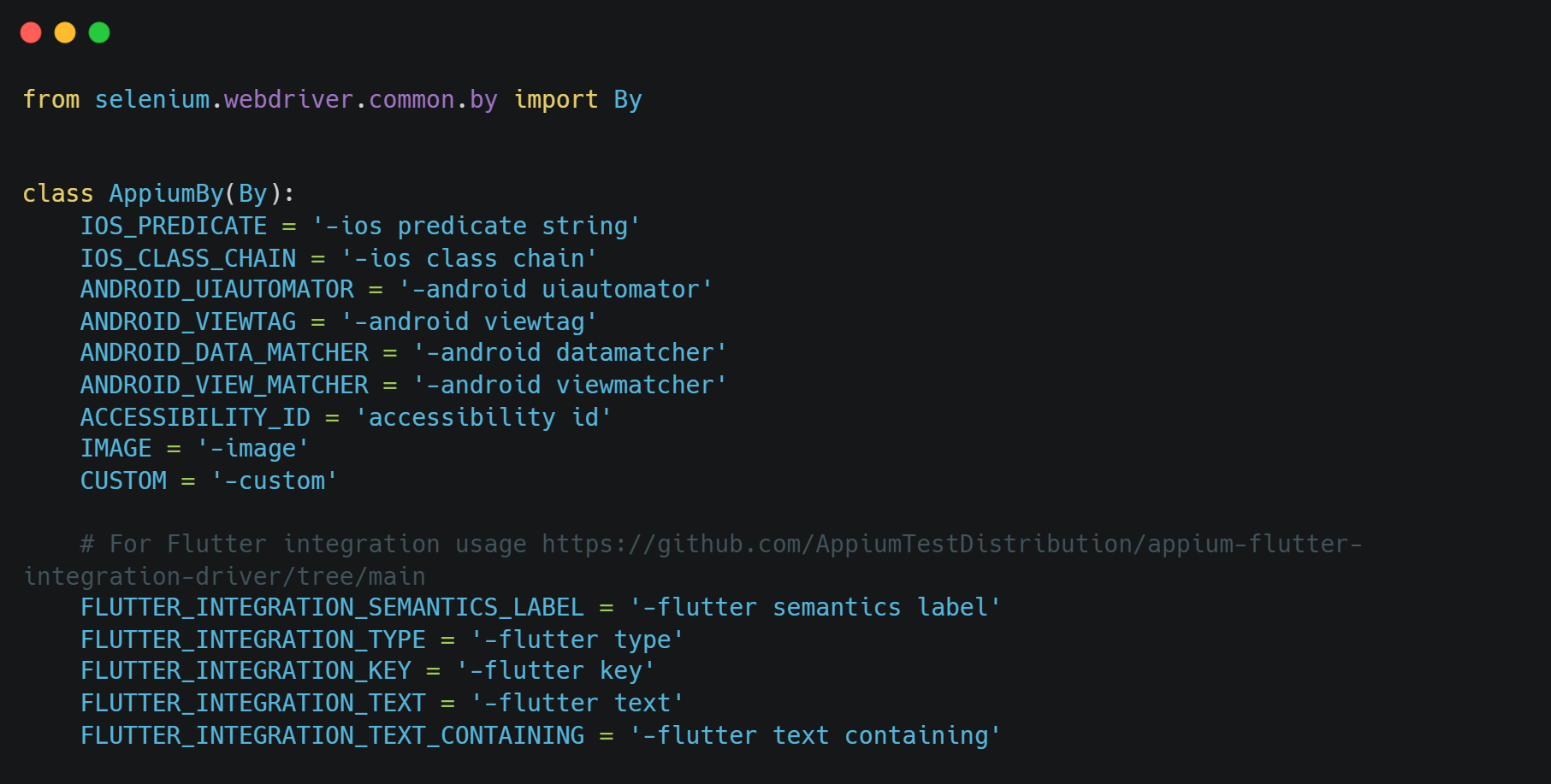
Appium 基本语法
元素定位
driver.find_element()
# 导入所需的库
# 初始化 WebDriver，创建浏览器实例
# 继承自 Selenium 的定位方法
# Appium 定义的定位方法
# 等待元素加载
# 查找元素并执行操作 （验证结果）
# 基于 Flutter 应用的定位方法
#结束会话

Slide 12
Appium 基本语法
元素操作
# 导入所需的库
点击
# 初始化 WebDriver，创建浏览器实例
element.click()
发送键位
element.send_keys("foo")
# 等待元素加载
清除
element.clear()
# 查找元素并执行操作 （验证结果）

Slide 13
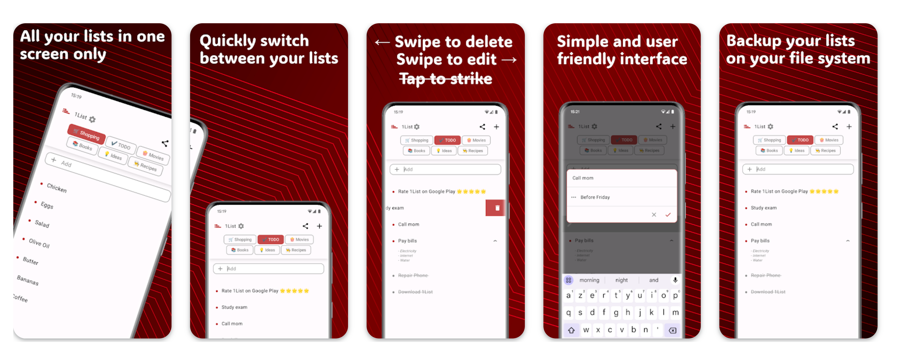
任务4.1：移动应用功能性测试用例编写
待办列表应用 1List

Slide 14
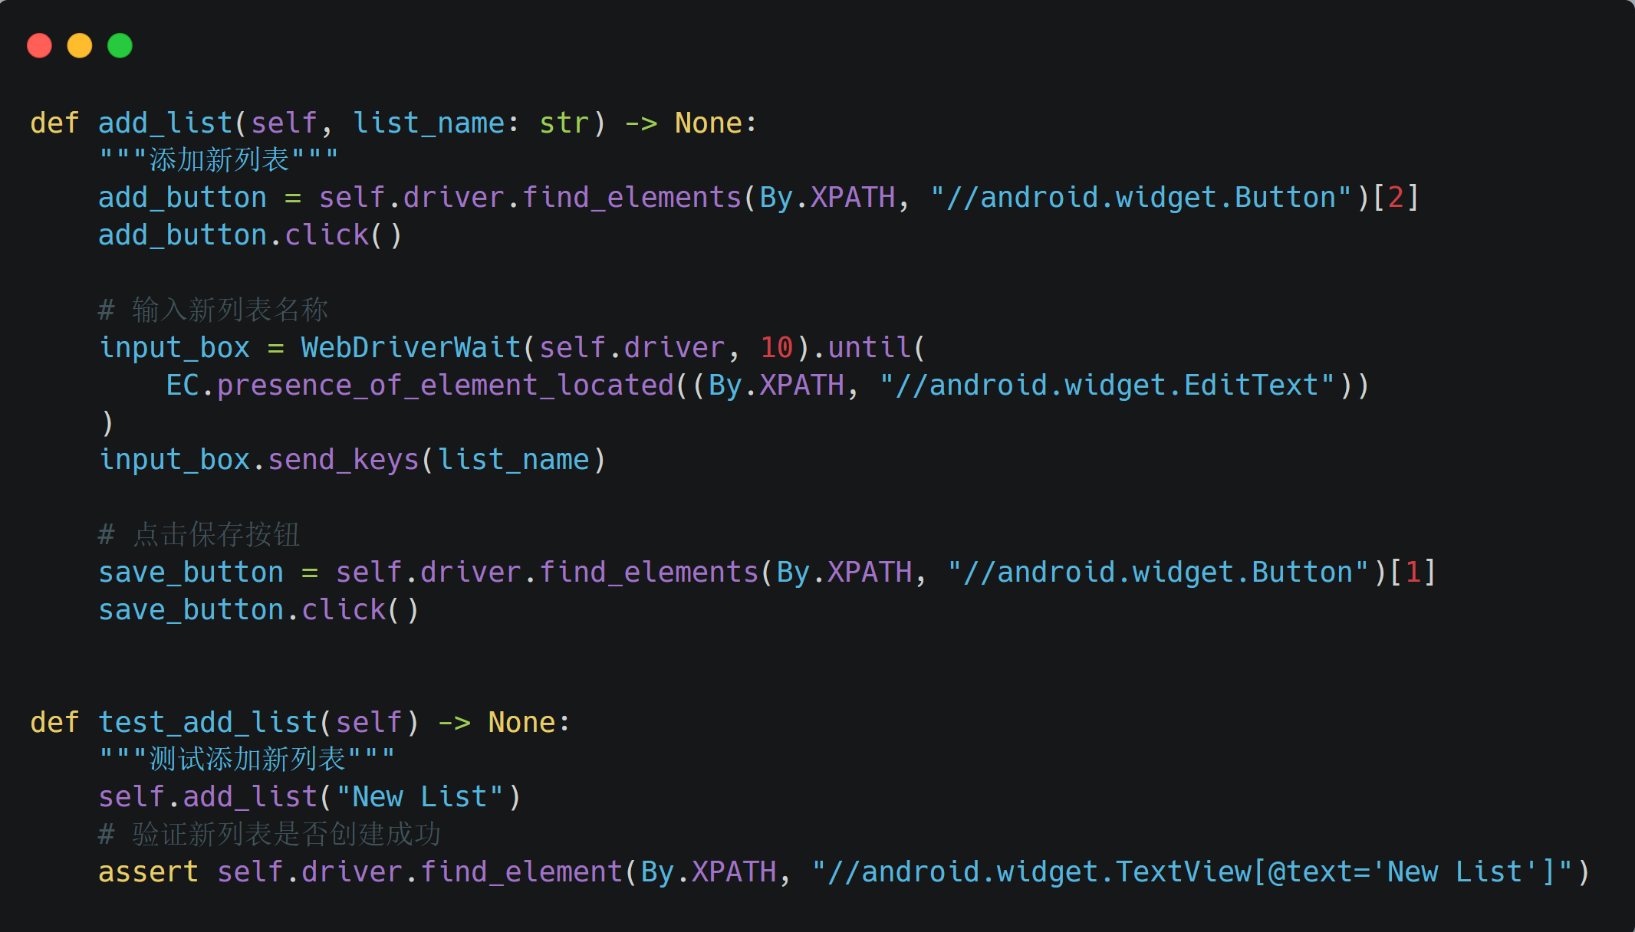
任务4.1.1：列表交互功能测试
对于待办项列表的交互功能测试包括：
切换列表（已完成）：验证点击不同列表时，列表内容是否正确切换。
添加列表（已完成）：点击右上角的 + 按钮添加新列表，检查列表创建是否成功，并验证列表名输入框和保存按钮的正常工作。

Slide 15
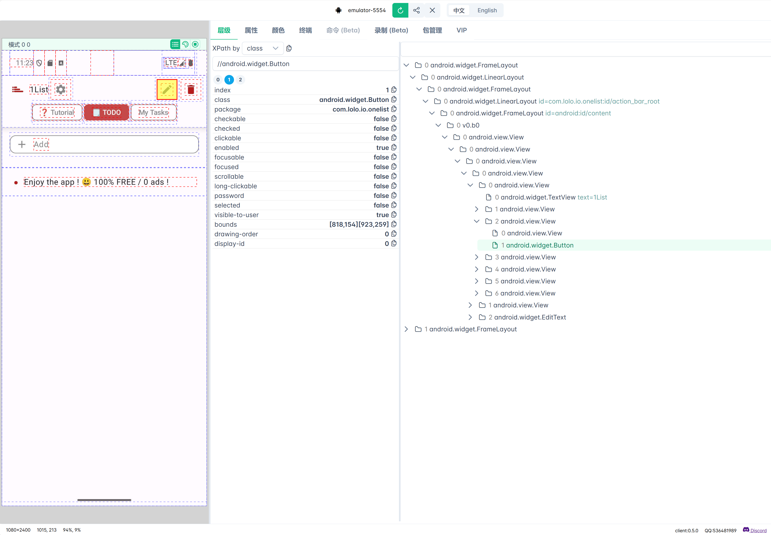
任务4.1.1：列表交互功能测试
如何快速定位移动应用元素？
codeskyblue/uiautodev

Slide 16
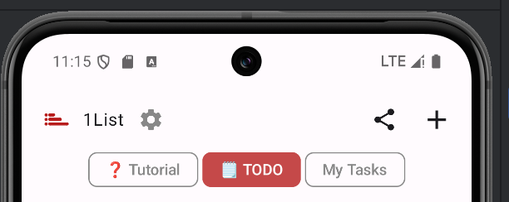
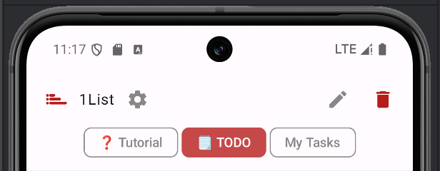
任务4.1.1：列表交互功能测试
对于待办项列表的交互功能测试包括：
编辑/删除列表（TODO）：长按列表以检查是否能正确触发编辑或删除选项。请先新建一个列表，再编辑其名称，之后删除它，用 assert 验证两个操作是否完成。

Slide 17


任务4.1.2：item 交互功能测试
添加项目（已完成）：在当前选中的列表内添加项目，确保项目被正确添加并在 UI 中显示。
删除项目（已完成）：向左滑动项目进行删除操作，确保项目被删除并从 UI 中移除。
编辑项目（TODO）：向右滑动项目并进行编辑，确保项目内容能够正确修改。

Slide 18
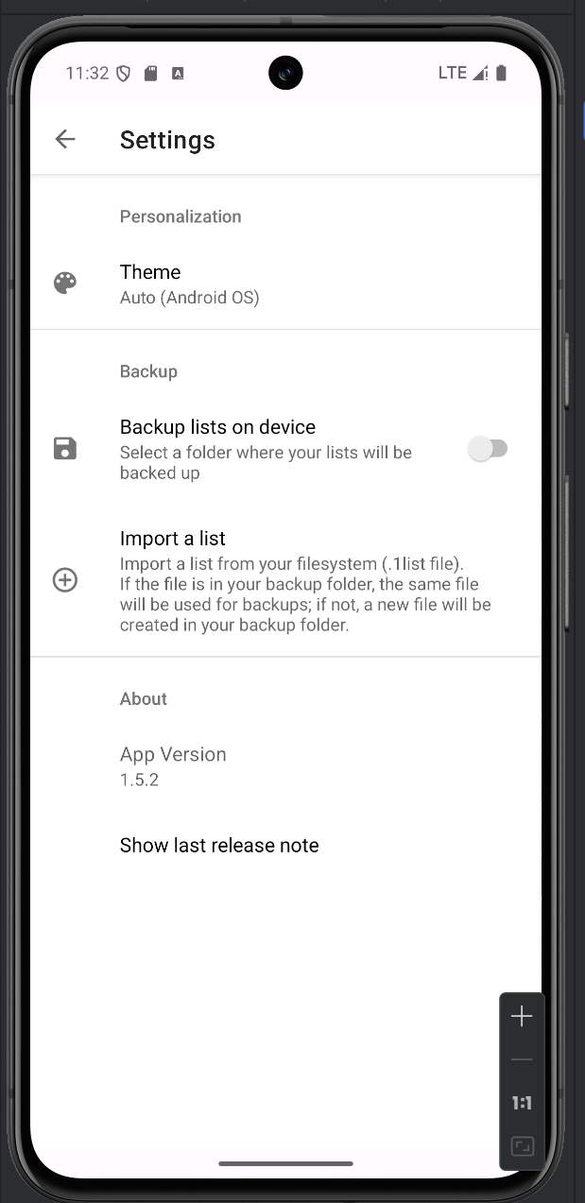
任务4.1.3：查看版本信息
TODO: 点击设置图标 → "show last release note" 选项,测试查看当前版本的 release 信息功能是否正常.

Slide 19
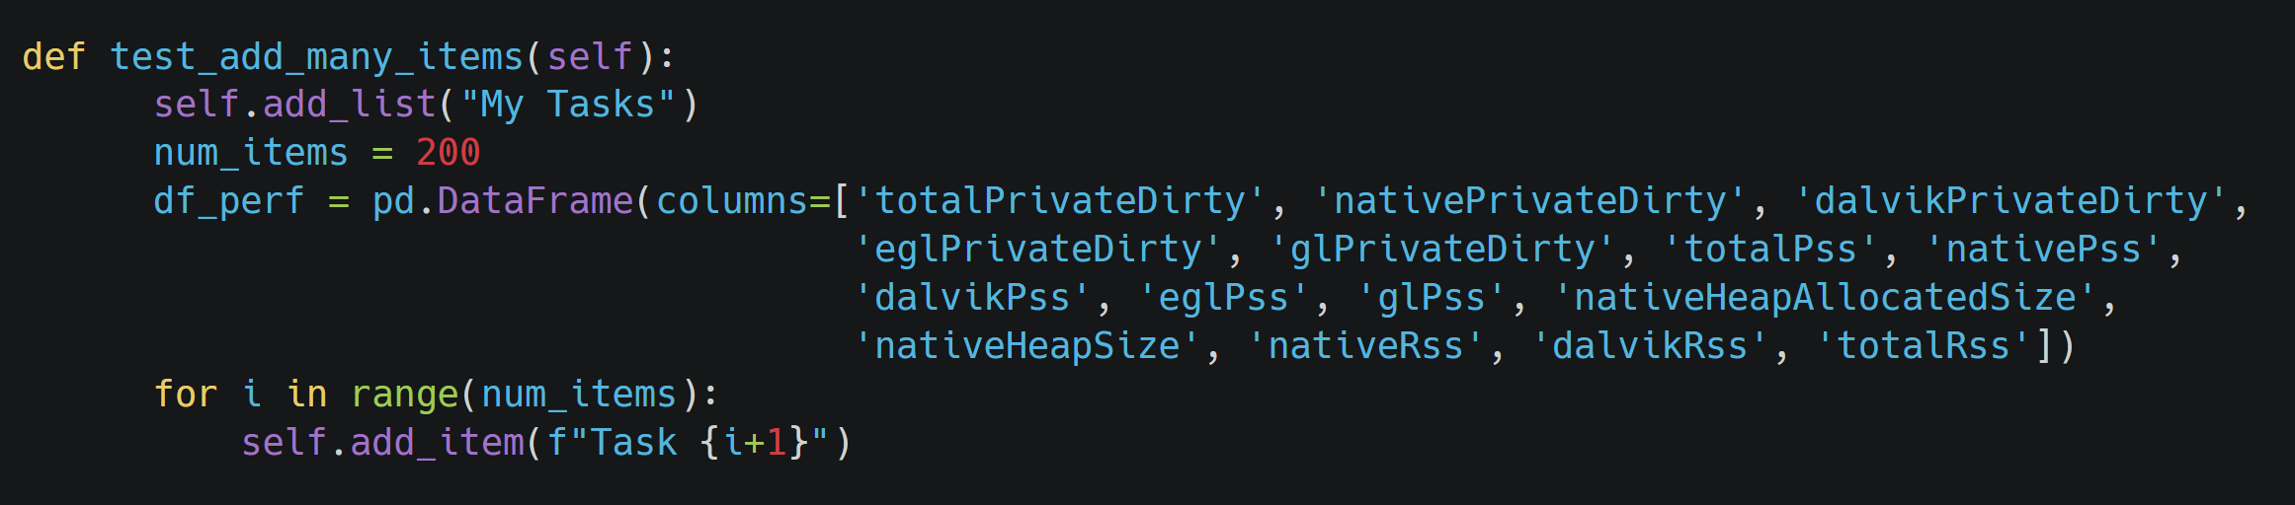
任务4.2：移动应用性能测试
非功能需求（Non-functional requirements, NFRs）
性能、可靠性、可用性、安全性……
性能测试实践：向应用中添加大量待办事项，测试应用在大量数据下的性能表现。
python ./test_onelist_perf.py

Slide 20
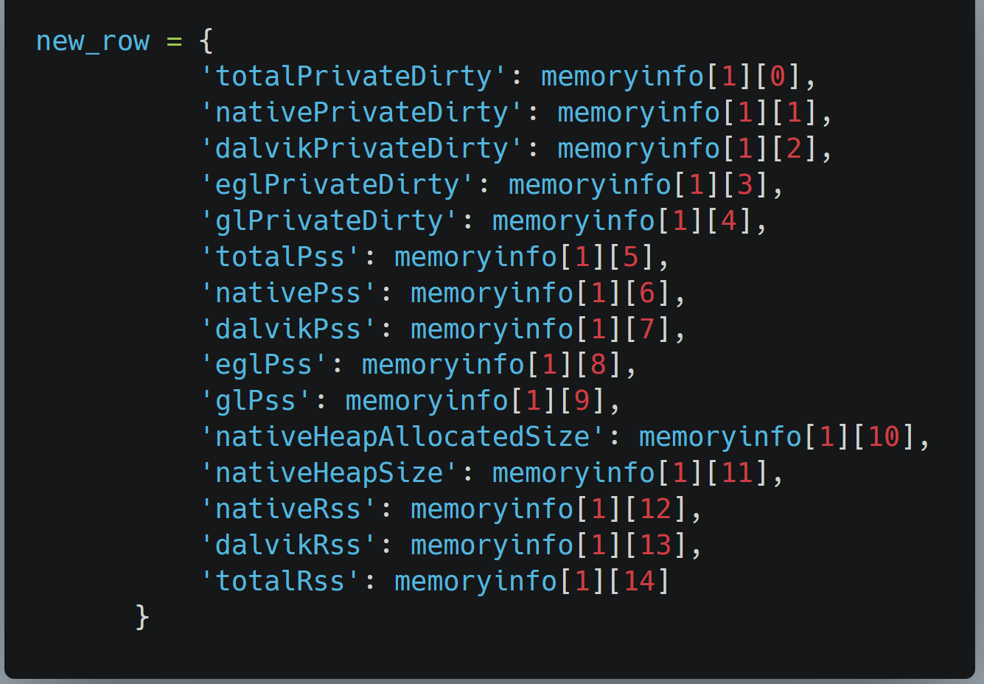
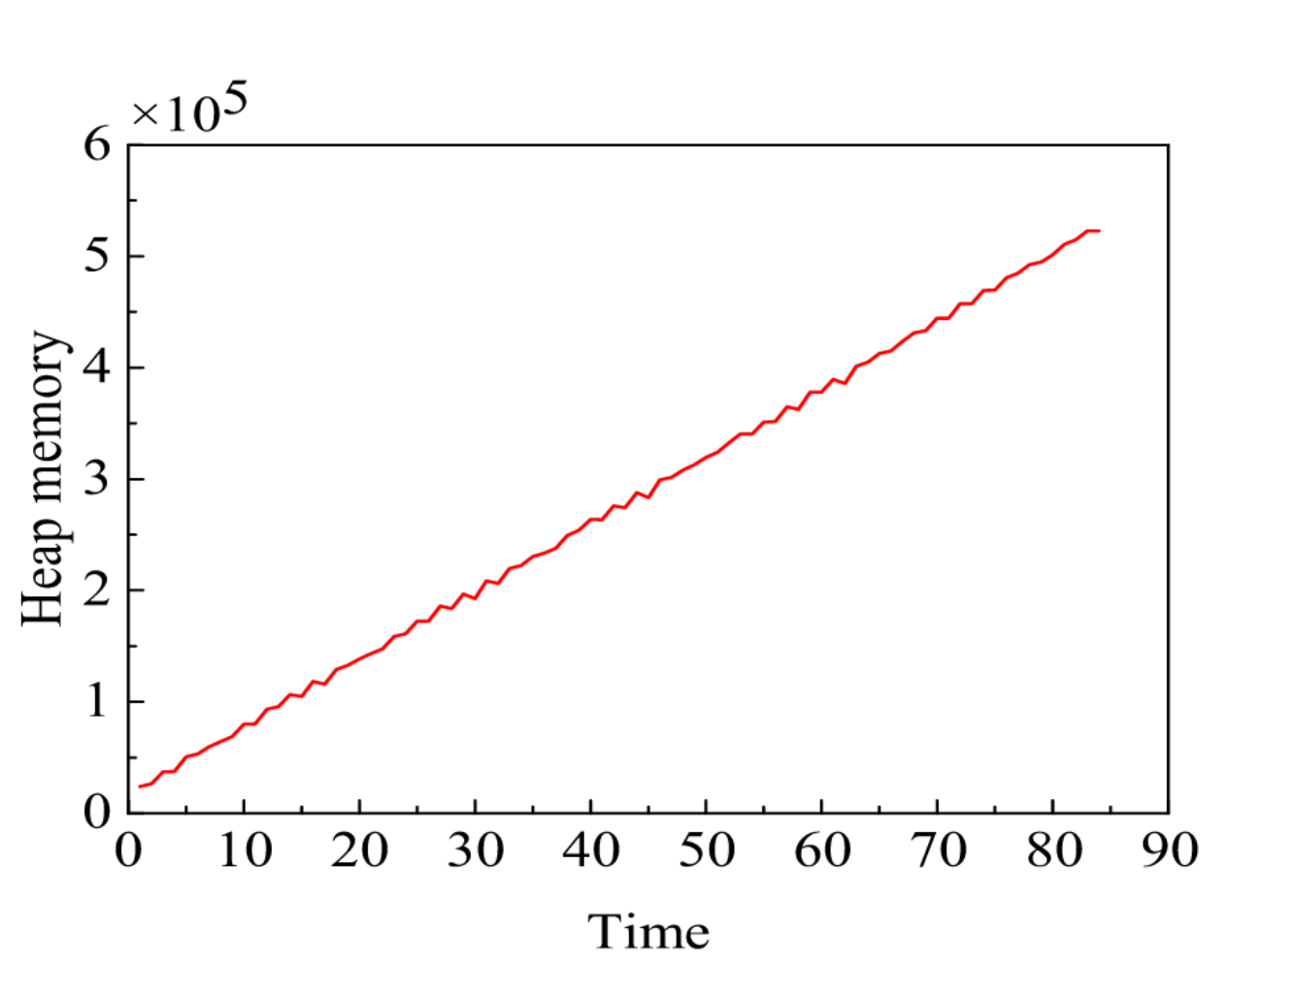
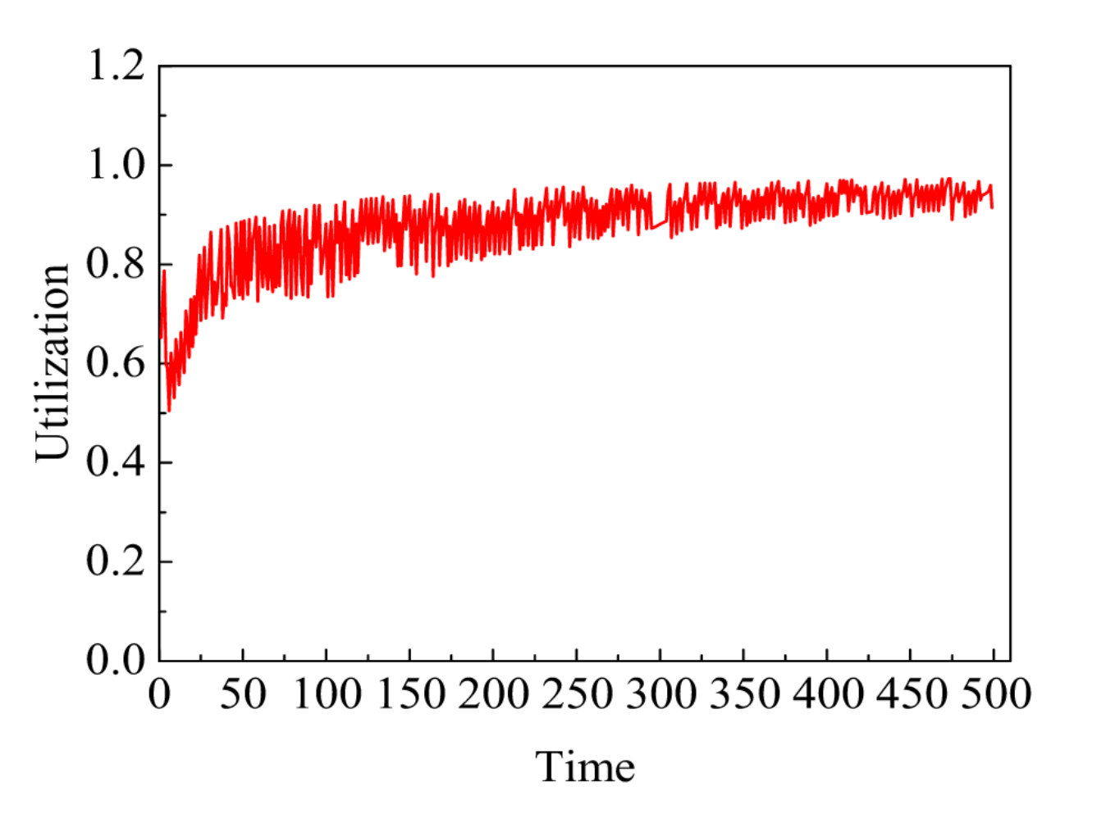
任务4.2：移动应用性能测试
性能测试实践：绘制各内存指标随时间变化的图像，找到有显著趋势特征的指标
脏内存: 私有脏内存 (Private Dirty)
比例共享内存: PSS (Proportional Set Size)
实际驻留内存: RSS (Resident Set Size)
Native 堆内存: Native Heap 的分配大小

Slide 21
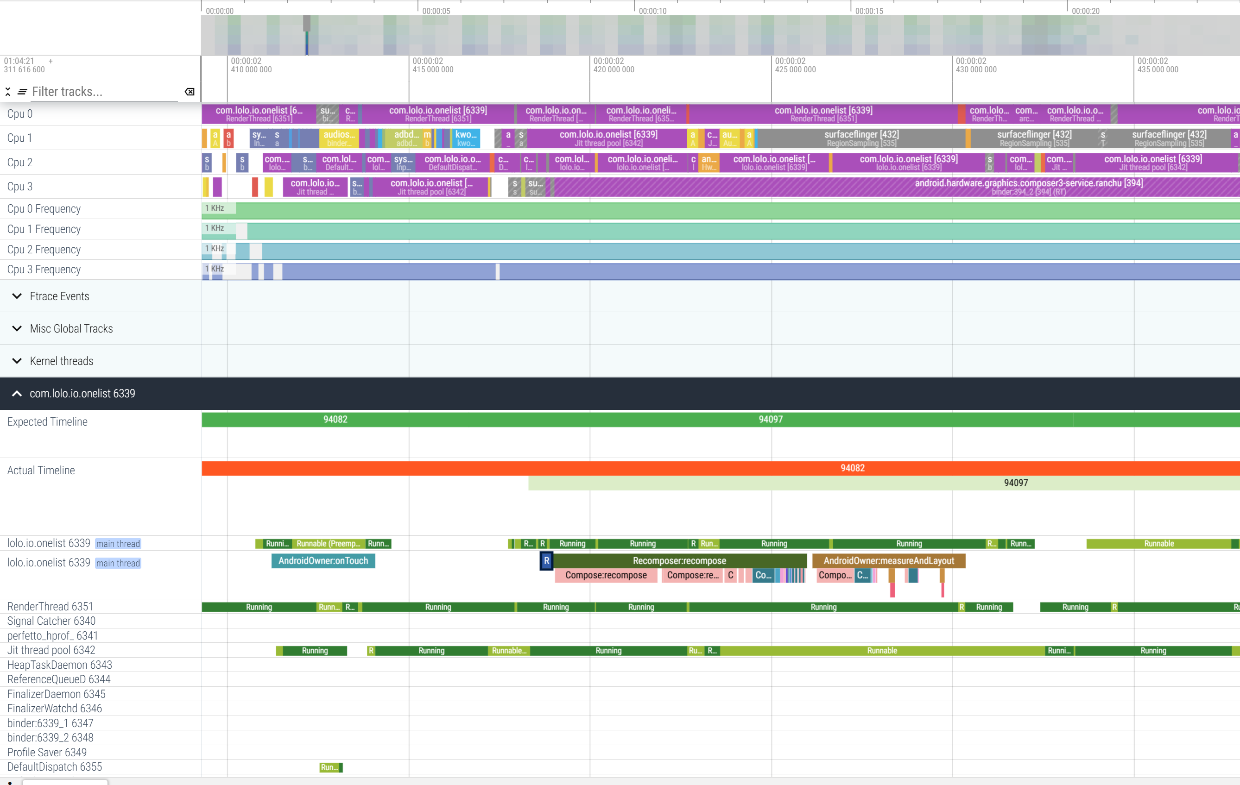
任务4.2：移动应用性能测试
性能测试实践：使用perfetto工具观察瞬时性能瓶颈
python ./record_android_trace -o trace_file.perfetto-trace -c config.pbtx

